Slide 1


Slide 2
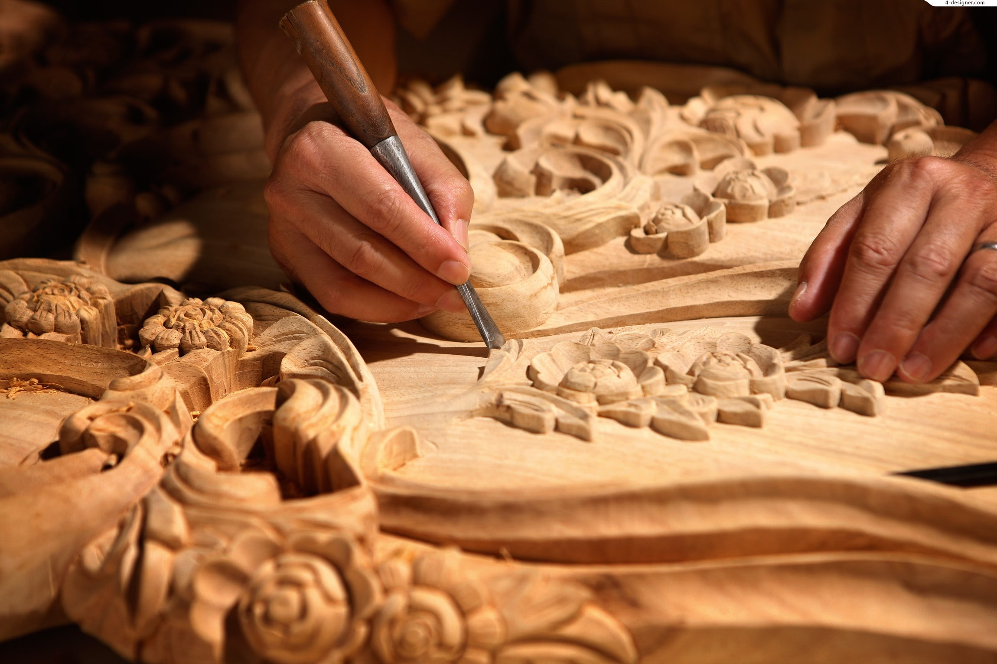
Направление «Искусство и ремесло»

Slide 3
«Искусство и ремесло»
Темы данного направления актуализируют представления выпускников о предназначении произведений искусства и мере таланта их создателей, дают возможность поразмышлять о миссии художника и его роли в обществе, о том, где заканчивается ремесло и начинается искусство. Литература постоянно обращается к осмыслению феномена творчества, изображению созидательного труда, помогает раскрыть внутренний мир персонажа через его отношение к искусству и ремеслу.

Slide 4
«Искусство и ремесло»
Искусство, деятели искусства. Их роль в жизни общества. Влияние искусства на жизнь человека, предназначение художника.

Slide 5
«Искусство и ремесло»
Талант/бесталанность. Истинный/мнимый талант.

Slide 6
«Искусство и ремесло»
Ремесло/искусство. Общее и различия в целях и т.д. Граница между ремеслом и искусством. Ремесленники/художники.

Slide 7
«Искусство и ремесло»
Феномен творчества, роль труда, созидания в жизни человека.

Slide 8
«Искусство и ремесло»
Энтузиаст/филистер как мировоззренческая категория.

Slide 9
«Искусство и ремесло»
Искусство - крайне тонкая материя, требующая особого подхода и понимания. Где та грань, где заканчивается ремесло и начинается искусство? Как отличить бездарность от гения? В чем предназначение художника? Какова сила творчества? Все эти вопросы заключает в себе данное направление.

Slide 10
«Искусство и ремесло»
Искусство включает в себя очень много направлений: музыка, литература, танец, скульптура, кинематограф, театр, живопись и пр. Каждый может найти то, что будет близко ему. Через отношение к искусству раскрывается внутренний мир персонажа, будь то созидатель или сторонний наблюдатель.

Slide 11
«Искусство»
Творческое отражение, воспроизведение действительности в художественных образах.
Умение, мастерство, знание дела.
Самое дело, требующее такого умения, мастерства.

Slide 12
«Искусство» (синонимы)
живопись, ваяние, художество, мастерство, талант

Slide 13
«Ремесло»
Профессиональное занятие изготовление изделий ручным, кустарным способом.

Slide 14
«Ремесло» (синонимы)
профессия, специальность, призвание, промысел, дело, занятие, работа

Slide 15
Вариант вступления
Как отличить искусство от ремесла? Порой люди не могут этого сделать, ведь не обладают достаточным опытом или же вкусом, чтобы распознать истинное величие творчества среди аналогов и подделок. Однако тот, кто стремится к саморазвитию, должен учиться отделять зерна от плевел.

Slide 16
Вариант заключения
Таким образом, искусство – это честное и эмоциональное творчество, которое не повторяет то, что было, а создает что-то новое. То, что ни с чем не перепутать. Автор адресует свое послание не конкретным людям, а вечности, поэтому оно всегда актуально. Ремесло же должно удовлетворять конкретного покупателя, ведь оно ориентировано на продажу. Это может быть копия копий, ведь людям часто нравится одно и то же. В этом и заключается разница.

Slide 17
Афоризмы
Обыкновенные люди хлопочут только о том, чтобы скоротать время; а кто имеет какой-нибудь талант, — чтобы воспользоваться временем.
А. Шопенгауэр
Творчество… есть цельное, органическое свойство человеческой природы… Оно есть необходимая принадлежность человеческого духа. Оно так же законно в человеке, пожалуй, как две руки, как две ноги, как желудок. Оно неотделимо от человека и составляет с ним целое.
Ф.М. Достоевский

Slide 18
Афоризмы
В любом произведении искусства, великом или малом, все до последних мелочей зависит от замысла.
Иоганн Вольфганг Гете
Порыв к творчеству может так же легко угаснуть, как и возник, если оставить его без пищи.
К. Г. Паустовский

Slide 19
Возможные формулировки тем
Чем настоящее искусство привлекает человека?
Как вы понимаете высказывание Г. Гебелля: «Искусство – это совесть человечества»?
Можно ли без любви к своему делу стать профессионалом?
Согласны ли вы с высказыванием П. Казальса: «Мастерство еще не делает художником»?
Какими качествами должен обладать человек, чтобы овладеть искусством?

Slide 20
Пример аргумента
Н. В. Гоголь. «Портрет»
В повести «Портрет» Н. В. Гоголь рассказывает о двух художниках, один из которых трудился над картинами вдохновленно, бескорыстно, оттачивая и совершенствуя свой талант, второй же растратил данный ему дар, превратив в источник дохода. Такая проблема выбора встает перед каждой творческой личностью на пути ее становления. Но, как известно, истинные шедевры искусства живут и прославляют их авторов в веках, а созданные ради обогащения приносят лишь материальные блага.

Slide 21
Литература в помощь
М. А. Булгаков «Мастер и Маргарита»;
А. П. Чехов «Чайка», «Дом с мезонином»;
Н. В. Гоголь «Портрет», «Невский проспект»;
М. Горький «На дне»;
А. Островский «Лес», «Бесприданница»;
Л. Н. Толстой «Война и мир»;
М.Е. Салтыков-Щедрин «Как один мужик двух генералов прокормил»;
А. Куприн «Гранатовый браслет»;
Н.С. Лесков «Левша».

